Slide 1
运筹优化算法相关概念
汇报人：方星

Slide 2
Contents
01
02
数学规划模型
凸集与极点
03
04
多面体与超平面
凸组合与凸包

Slide 3
数学规划模型
PART 01

Slide 4



常见数学规划模型
01
02
03
线性规划模型
整数规划模型
动态规划模型
线性规划是运筹学中应用最广泛的数学模型之一，如工厂生产优化问题，通过线性方程组来最大化或最小化目标函数。
整数规划要求决策变量为整数，广泛应用于资源分配、调度等场景，例如在物流配送中确定最优的配送路线。
动态规划用于解决多阶段决策问题，如在金融领域中进行资产组合优化，通过递归关系来求解最优策略。

Slide 5
线性规划
01
目标函数与约束条件
线性规划通过建立目标函数和一系列线性约束条件来优化决策变量，以达到最优解。
02
单纯形法的应用
单纯形法是解决线性规划问题的一种常用算法，通过迭代寻找最优解，广泛应用于资源分配等领域。
03
线性规划的实例分析
例如，一家工厂生产不同产品时，如何分配资源以最大化利润，就可以用线性规划模型来解决。

Slide 6
 | A | B
M | 2 | 3
N | 3 | 2
利润 | 4 | 5
import pulp # 定义问题 prob = pulp.LpProblem("Production_Plan", pulp.LpMaximize) # 定义决策变量 x1 = pulp.LpVariable("x1", lowBound=0) x2 = pulp.LpVariable("x2", lowBound=0) # 定义目标函数 prob += 4 * x1 + 5 * x2 # 定义约束条件 prob += 2 * x1 + 3 * x2 <= 100 prob += 3 * x1 + 2 * x2 <= 120 # 求解问题 prob.solve() # 输出结果 print("生产产品A的数量:", pulp.value(x1)) print("生产产品B的数量:", pulp.value(x2)) print("最大利润:", pulp.value(prob.objective))
已知原材料M供应量为100个单位，原材料N供应量为120。

Slide 7
混合整数规划
01
02
03
定义与应用领域
求解方法
实际案例
混合整数规划是数学规划的一种，涉及整数和连续变量，广泛应用于物流、金融等领域。
常用的求解混合整数规划的方法包括分支定界法、割平面法和启发式算法等。
例如，供应链管理中，混合整数规划用于优化库存和运输成本，提高效率。

Slide 8
 | A | B | C
成本 | 5000 | 8000 | 3000
年化收益率 | 0.1 | 0.12 | 0.08
import pulp
# 定义问题
prob = pulp.LpProblem("Investment_Portfolio", pulp.LpMaximize)
# 定义决策变量，设置为整数类型
x1 = pulp.LpVariable("x1", lowBound=0, upBound=2, cat=pulp.LpInteger)
x2 = pulp.LpVariable("x2", lowBound=0, cat=pulp.LpInteger)
x2 = pulp.LpVariable("x2", lowBound=0, cat=pulp.LpInteger)
x3 = pulp.LpVariable("x3", lowBound=0, cat=pulp.LpInteger)
# 定义目标函数
prob += 0.1 * 5000 * x1 + 0.12 * 8000 * x2 + 0.08 * 3000 * x3
# 定义约束条件
prob += 5000 * x1 + 8000 * x2 + 3000 * x3 <= 20000
prob += x1 <= 2
prob += x2 + x3 >= 1
# 求解问题
prob.solve()
有总资金20000元用于投资，并且规定项目A最多投资2份（即最多投资2 * 5000 = 10000元），项目B和项目C无投资份数限制。但是要求投资项目B或者项目C至少选择一个进行投资（即两者中至少有一个投资份数不为0）。现在要确定如何投资使得年化收益率最高。

Slide 9
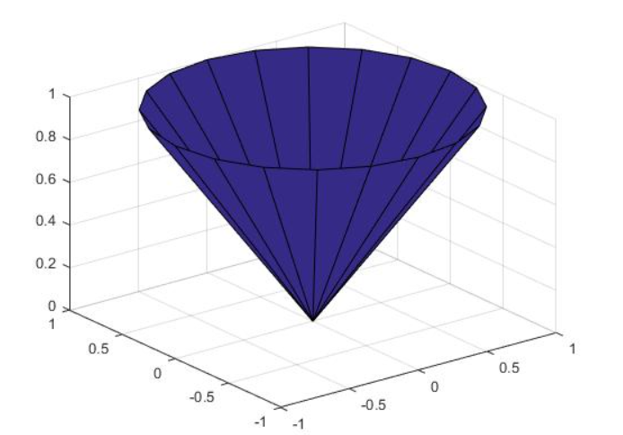
二阶锥规划

Slide 10
二阶锥规划实例分析
# 定义变量
x1 = cp.Variable()
x2 = cp.Variable()
# 定义已知参数
r1 = 0.1
r2 = 0.15
sigma1 = 0.2
sigma2 = 0.3
rho = 0.1
sigma_max = 0.25
# 构建目标函数
objective = cp.Maximize(r1 * x1 + r2 * x2)
# 构建约束条件
constraints = [cp.norm2(cp.vstack([sigma1 * x1, sigma2 * x2])) <= sigma_max,
x1 + x2 == 1,
x1 >= 0,
x2 >= 0
]
# 定义并求解问题
prob = cp.Problem(objective, constraints)
prob.solve()
 | 资产1 | 资产2
收益率 | 0.1 | 0.15
波动率 | 0.2 | 0.3
投资比例 | X1 | X2

Slide 11
凸集与极点
PART 02

Slide 12
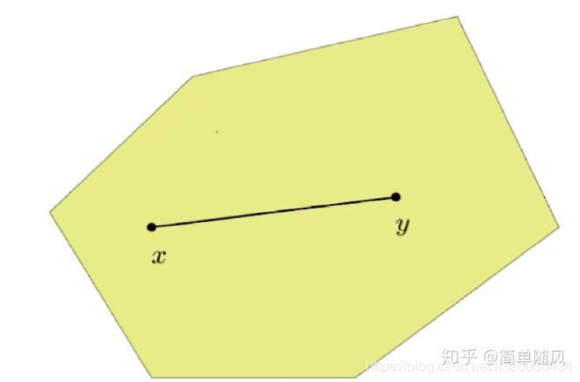
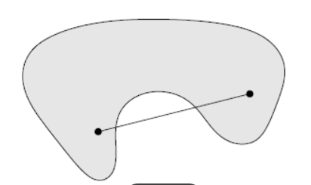
凸集和极点概念
凸集是包含其任意两点连线的所有点的集合，具有封闭性和直线段性质。
极点是凸集边界上不能由集合中其他两点线性组合得到的点，具有几何上的独特性。

Slide 13
多面体与超平面
PART 03

Slide 14


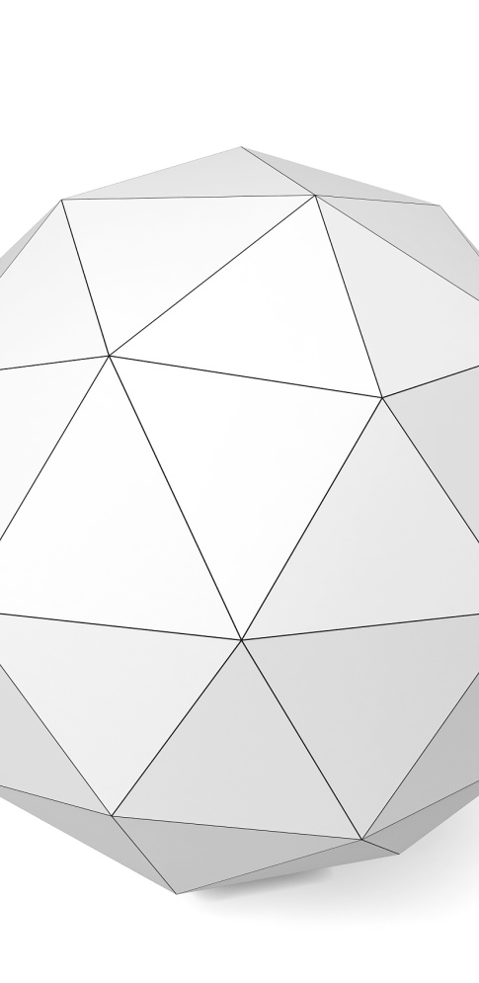
多面体概念
多面体的定义
多面体的分类
多面体的性质
多面体是由多个多边形面组成的几何体，每个面都是一个平面图形，且相邻面在公共边上相交。
根据面的形状和数量，多面体分为正多面体、半正多面体和不规则多面体等类型。
多面体的性质包括顶点数、边数和面数之间的关系，例如欧拉公式V-E+F=2，适用于简单多面体。

Slide 15
超平面定义
01
超平面的数学表达
超平面是n维空间中的一个n-1维子空间，可以用线性方程来描述其位置。
02
超平面与线性规划
在运筹学中，超平面用于定义线性规划问题中的约束条件，是决策变量的取值范围的边界。
03
超平面的几何意义
超平面将空间分割成两个半空间，它在几何上代表了能够将多维空间分割成两部分的“平面”。

Slide 16
半空间概念
01
定义与性质
半空间是由一个超平面将空间分成两部分，每部分称为一个半空间，具有无限延伸的特性。
02
半空间在优化中的应用
在运筹学中，半空间用于定义约束条件，如线性规划问题中的不等式约束，限制解的可行区域。

Slide 17
凸组合与凸包
PART 04

Slide 18
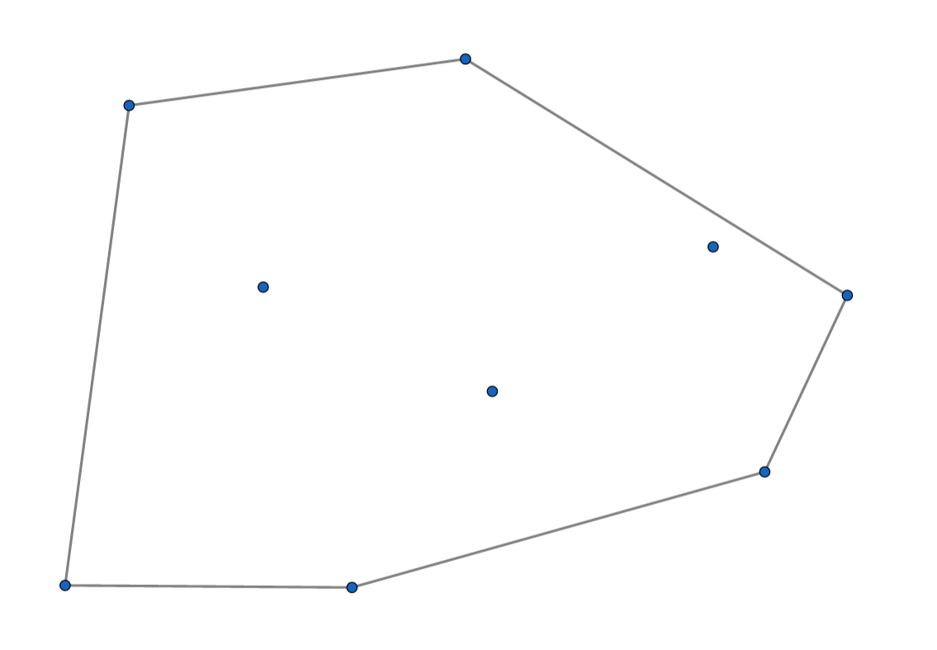
凸组合定义
线性组合与凸性
凸组合是线性组合的一种特殊形式，其中所有组合系数非负且和为一。
几何意义
在几何上，凸组合可以理解为在多维空间中，一组点通过凸组合形成的点集始终位于这些点构成的凸多边形内部或边界上。
应用实例
在机器学习中，支持向量机（SVM）的优化问题就涉及到凸组合的概念，以找到最优的分类超平面。

Slide 19
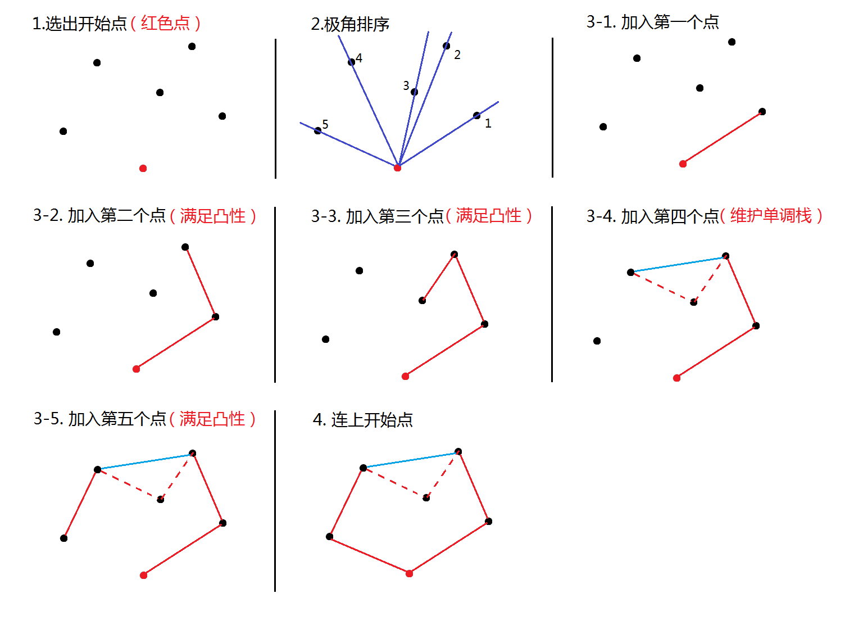
凸包求解

Slide 20
应用场景
机器学习中的特征选择
01
在机器学习中，凸组合用于特征选择，帮助优化模型性能，减少过拟合。
经济学中的资源分配
02
凸包概念在经济学中用于资源分配问题，确保资源分配的效率和公平性。
计算机图形学中的形状简化
03
凸包技术在计算机图形学中用于简化复杂形状，提高渲染效率。

Slide 21
谢谢！
汇报人：方星

Slide 22
运筹优化经典问题数学模型
汇报人：方星

Slide 23
Contents
01
02
指派问题数学模型
最短路径问题数学模型
03
04
最大流问题数学模型
模型优化策略

Slide 24
指派问题数学模型
PART 01

Slide 25
模型定义与特性
01
02
03
指派问题的定义
任务与资源的匹配特性
成本矩阵的构建
指派问题是一种特殊的线性规划问题，旨在寻找最优的资源分配方案，以最小化总成本或时间。
每个任务必须分配给一个资源，每个资源只能完成一个任务，确保资源的充分利用。
成本矩阵是解决指派问题的关键，它记录了所有资源完成所有任务的成本，用于计算最优分配方案。

Slide 26

模型建立方法
01
02
03
04
定义决策变量
构建成本矩阵
满足约束条件
目标函数的确定
在指派问题中，决策变量通常表示为x_ij，其中i和j分别代表任务和人员，x_ij=1表示任务i指派给人员j。
成本矩阵是模型的核心，它包含了所有任务与人员组合的执行成本，用于计算总成本。
指派问题的约束条件确保每个任务只能指派给一个人员，每个人员也只能被指派一个任务。
目标函数旨在最小化总成本，即所有任务与人员组合成本的加权和，是模型优化的目标。

Slide 27
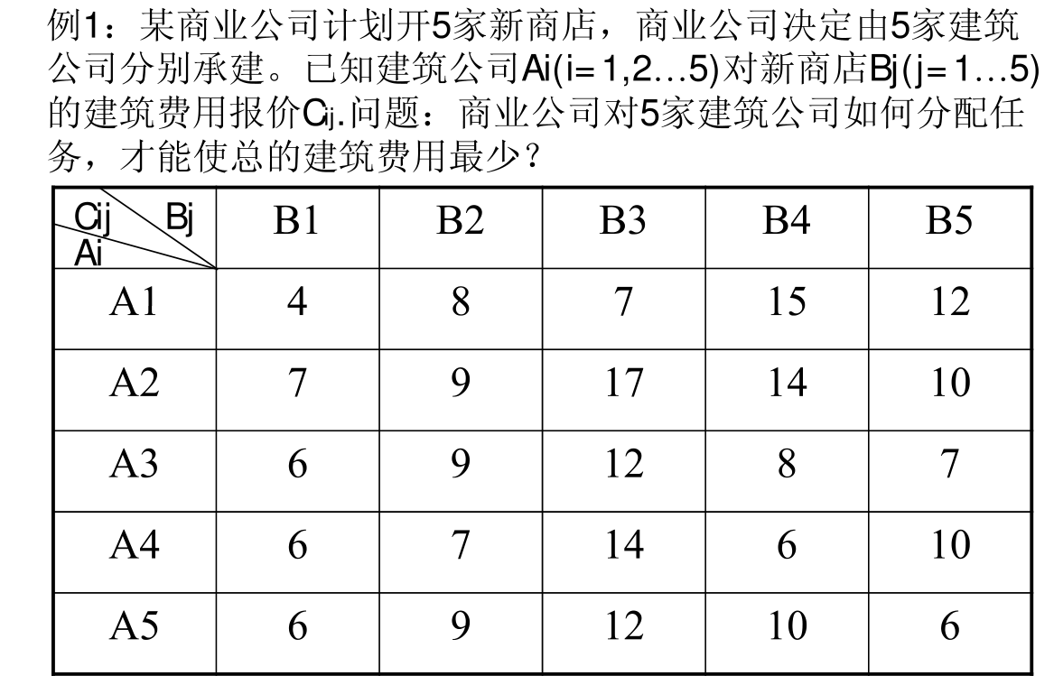
实例分析应用

Slide 28
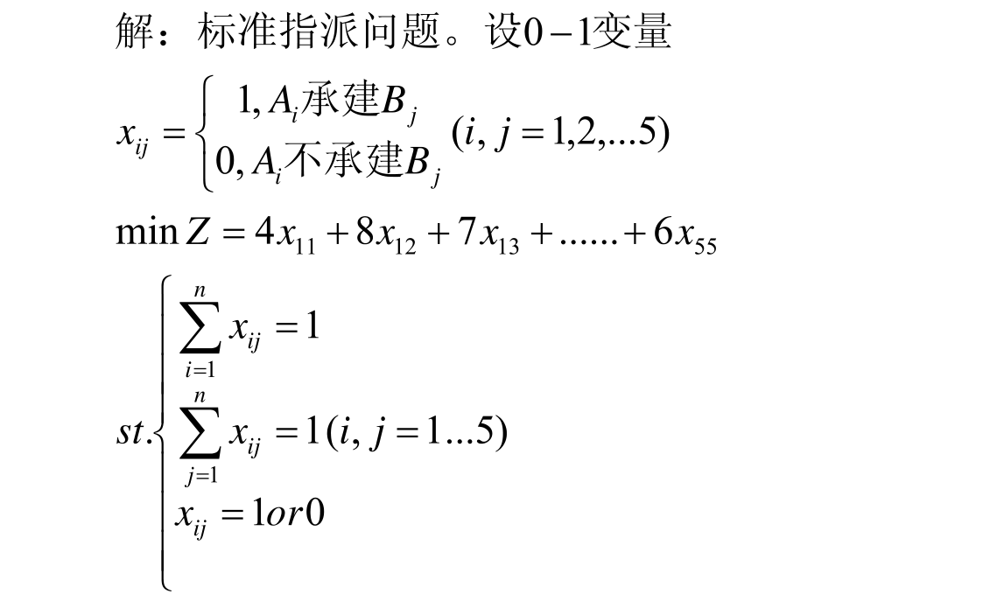

Slide 29
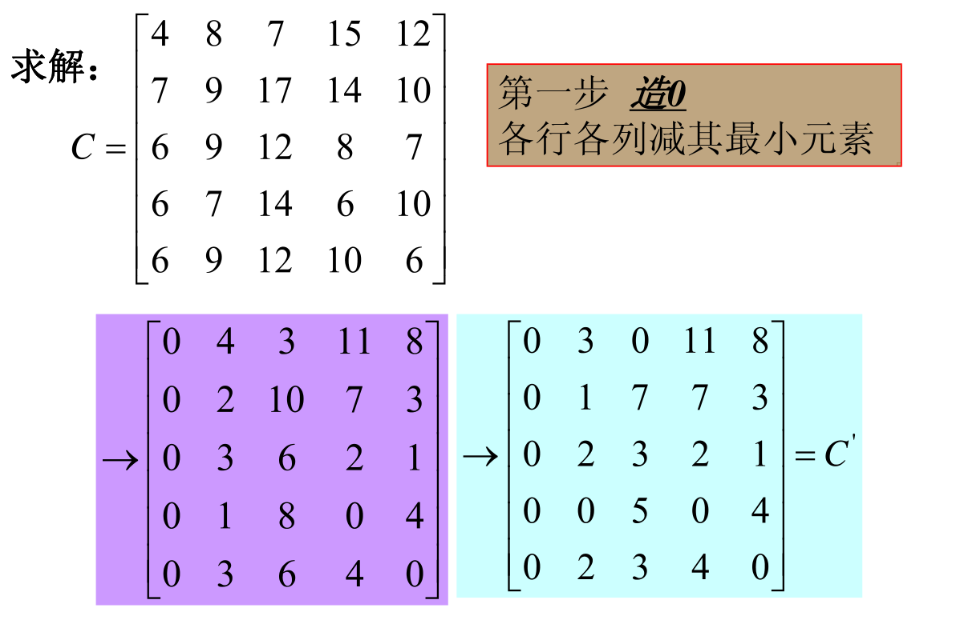

Slide 30
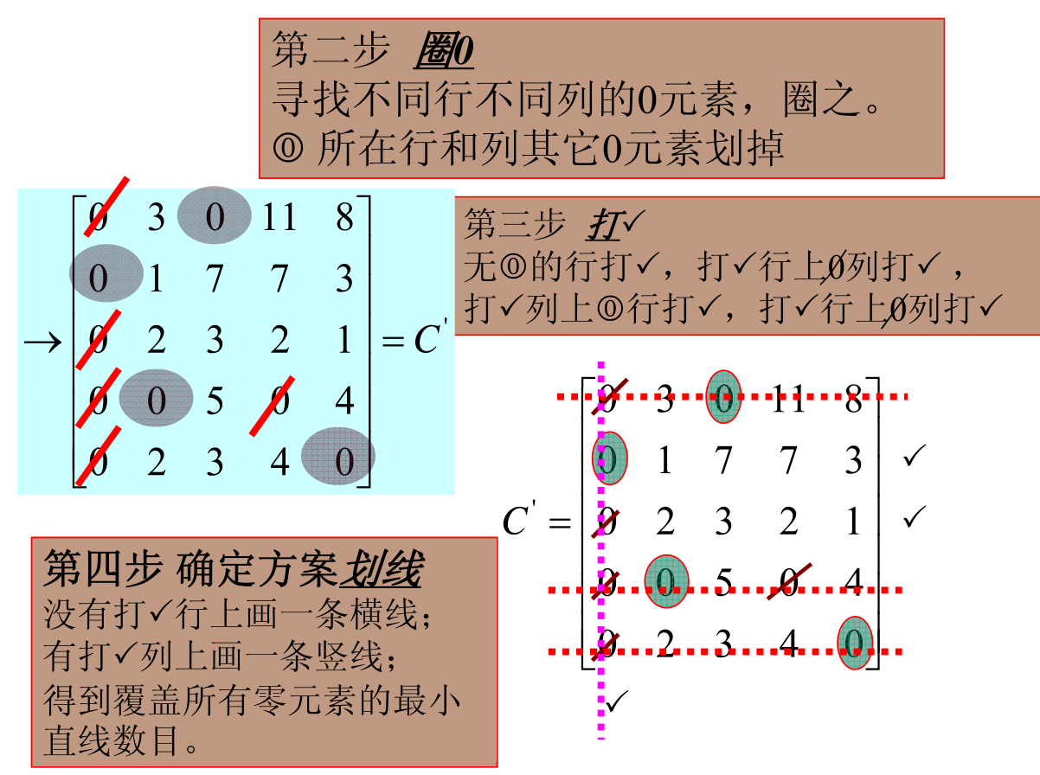

Slide 31
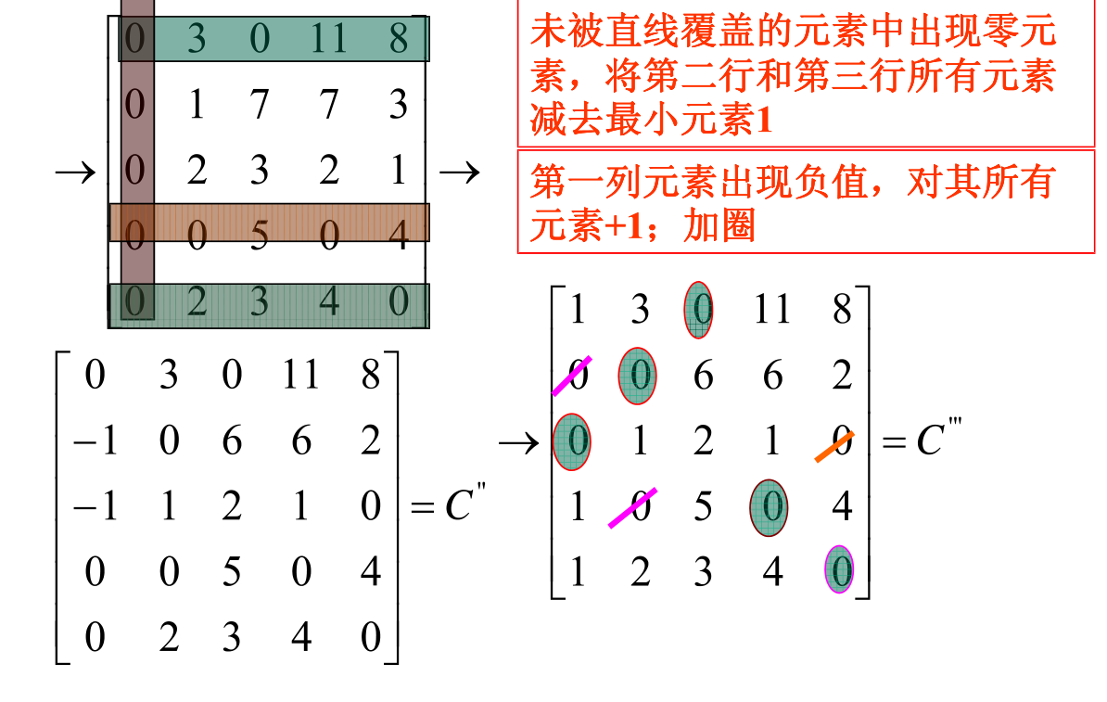

Slide 32
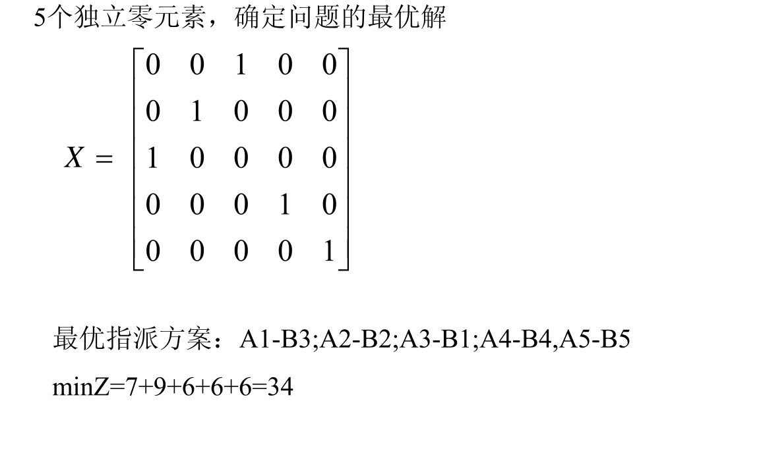

Slide 33
from scipy.optimize import linear_sum_assignment
import numpy as np
# 定义成本矩阵
cost_matrix = np.array([[4, 8, 7, 15，12],
[7, 9, 17, 14，10],
[6, 9, 12, 8，7],
[6, 7, 14, 6，10]，
[6, 9, 12, 10, 6]])
# 使用线性和分配算法（匈牙利算法）求解指派问题
row_ind, col_ind = linear_sum_assignment(cost_matrix)
# 计算最小总成本
total_cost = cost_matrix[row_ind, col_ind].sum()
print("最佳指派方案：")
for i, j in zip(row_ind, col_ind):
print(f"工人{i + 1} 执行任务{chr(65 + j)}")
print(f"最小总成本: {total_cost}")

Slide 34
最短路径问题数学模型
PART 02

Slide 35
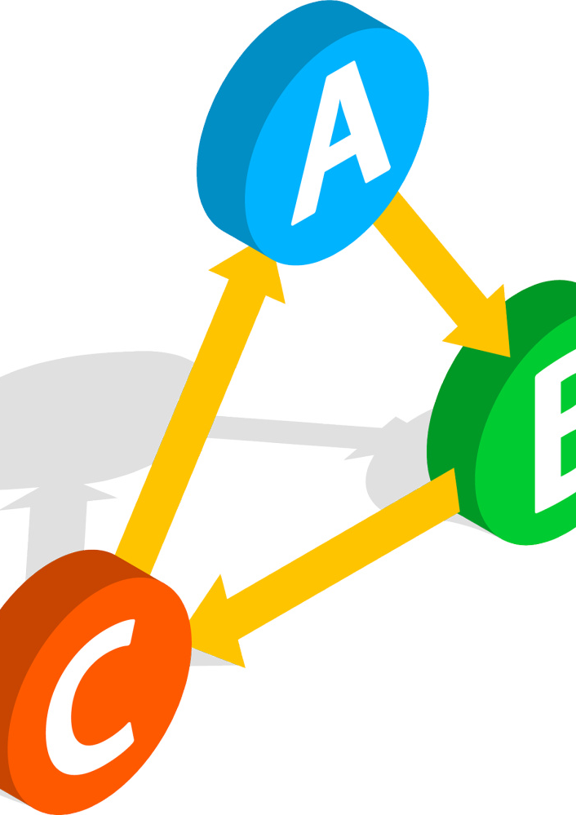
模型基本概念
最短路径问题涉及图论中的基本概念，如顶点、边、权重，以及图的表示方法。
图论基础
网络流理论是研究网络中流的分布，最短路径问题可视为特殊网络流问题，关注最小化总权重。
网络流理论

Slide 36

算法原理与分类
图论基础
最短路径问题基于图论，涉及顶点、边和权重等基本概念，是算法设计的基础。
Dijkstra算法
Dijkstra算法适用于带权重的有向图，通过贪心策略找到单源最短路径。
Bellman-Ford算法
Bellman-Ford算法能够处理带有负权重边的图，但不能有负权重循环。
Floyd-Warshall算法
Floyd-Warshall算法用于求解所有顶点对之间的最短路径，适用于稠密图。
A*搜索算法
A*算法结合了最佳优先搜索和Dijkstra算法，常用于路径规划和游戏设计中。

Slide 37



应用场景与案例
1
2
3
物流配送优化
城市交通规划
网络数据传输
物流公司通过最短路径模型优化配送路线，减少运输成本，提高效率。
城市规划者使用最短路径算法来设计交通网络，缓解交通拥堵，提升交通流畅度。
互联网公司利用最短路径算法优化数据包的传输路径，降低延迟，提高网络速度。

Slide 38
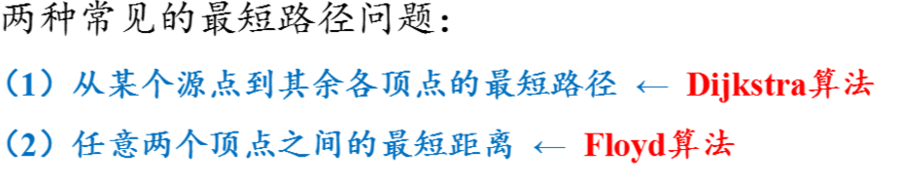
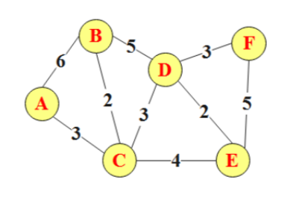

Slide 39

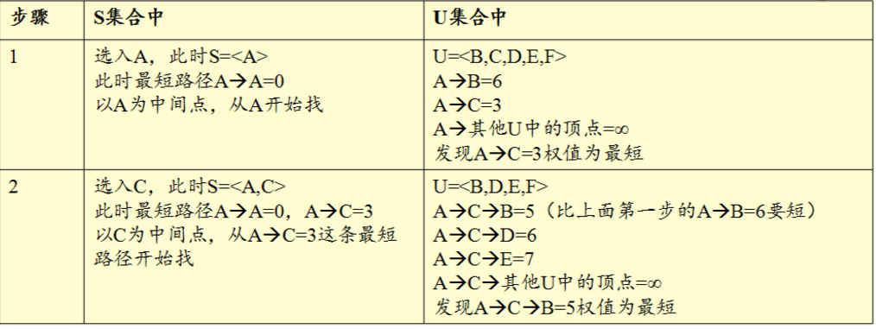

Slide 40
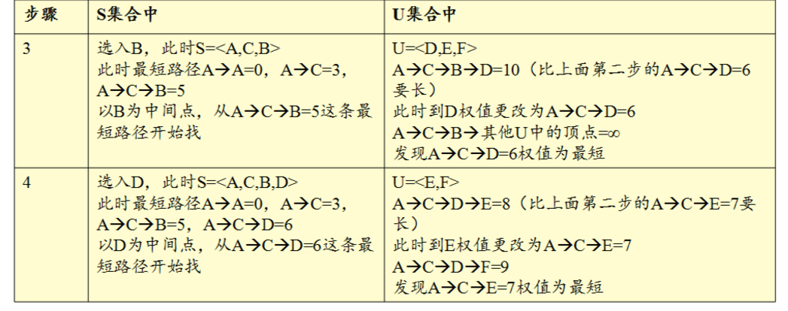

Slide 41
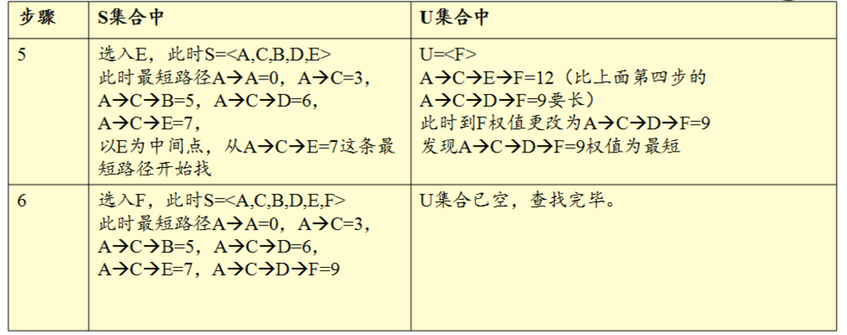

Slide 42
import heapq
# 定义无向图，用邻接表形式表示，键为节点，值为包含（邻居节点，边权重）的列表 graph = {
'A': [('B', 6), ('C', 3)],
'B': [('A', 6), ('C', 2), ('D', 5)],
'C': [('A', 3), ('B', 2), ('D', 3), ('E',4)],
'D': [('B', 5), ('C', 3), ('E',2), ('F',3)],
'E': [('C',4), ('D',2), ('F',5)],
'F': [('D',3), ('E',5)]
}
# Dijkstra算法实现 def dijkstra(graph, start, end): distances = {node: float('inf') for node in graph} distances[start] = 0 predecessors = {node: None for node in graph} pq = [(0, start)]
python代码求解Dijkstra
while pq:
current_distance, current_node = heapq.heappop(pq)
if current_node == end:
path = []
while current_node is not None:
path.append(current_node)
current_node = predecessors[current_node]
return path[::-1], distances[end]
for neighbor, weight in graph[current_node]:
distance = current_distance + weight
if distance < distances[neighbor]:
distances[neighbor] = distance
predecessors[neighbor] = current_node
heapq.heappush(pq, (distance, neighbor))
return None, None
start_node = 'A'
end_node = 'F'
path, length = dijkstra(graph, start_node, end_node)
print(f"从 {start_node} 到 {end_node} 的最短路径是：{path}，最短路径长度为：{length}")

Slide 43
最大流问题数学模型
PART 03

Slide 44
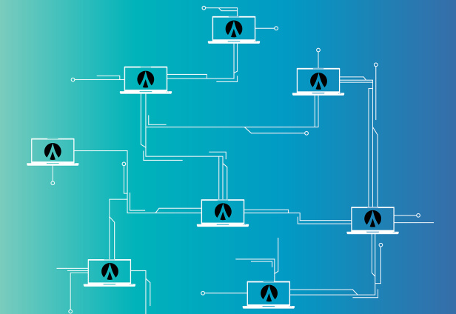


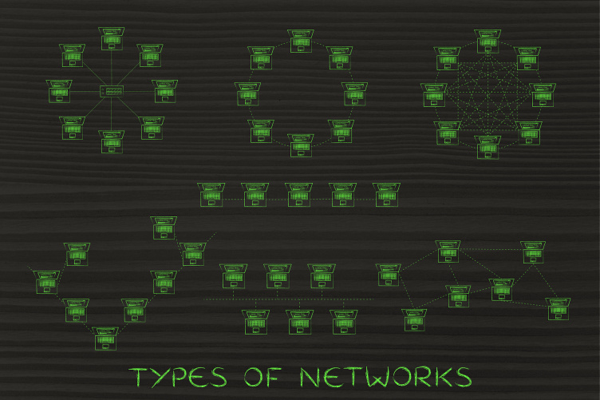
流网络与流定义
流网络的构成
流的定义
流网络由有向图构成，包含一组顶点和边，边上有容量限制，表示资源的最大传输能力。
在流网络中，流是定义在边上的非负实值函数，满足容量限制和流量守恒两个条件。
源点和汇点
边上的流量
流网络中有一个特定的源点（起点）和汇点（终点），流从源点发出，最终流入汇点。
每条边上的流量表示通过该边的资源量，不能超过边的容量限制，且流入节点的流量等于流出节点的流量。

Slide 45
最大流算法原理
01
Ford-Fulkerson方法
通过不断寻找增广路径来增加流量，直到无法找到增广路径为止，从而求解最大流问题。
02
Edmonds-Karp算法
是Ford-Fulkerson方法的一个实现，使用广度优先搜索来寻找增广路径，保证了多项式时间复杂度。
03
Dinic算法
构建层次图，通过分层寻找多条增广路径，提高了算法效率，是解决最大流问题的常用算法之一。

Slide 46



实际问题中的应用
01
02
03
交通流量管理
供应链物流优化
网络数据传输
在供应链管理中，最大流模型帮助确定最优的货物分配和运输路径，以减少成本和时间。
互联网数据包的路由选择可应用最大流模型，以确保网络中数据传输的效率和稳定性。
最大流模型用于优化城市交通网络，如通过调整信号灯时序来最大化道路通行能力。

Slide 47
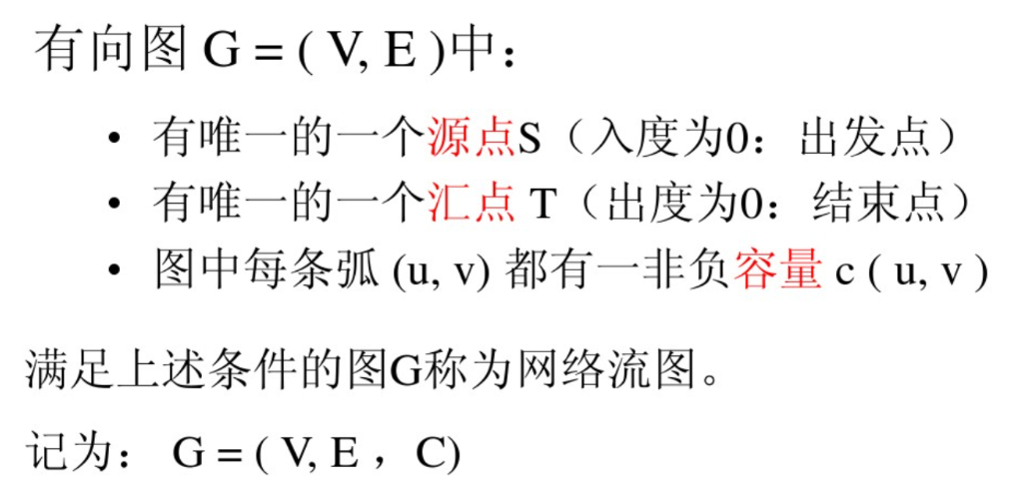
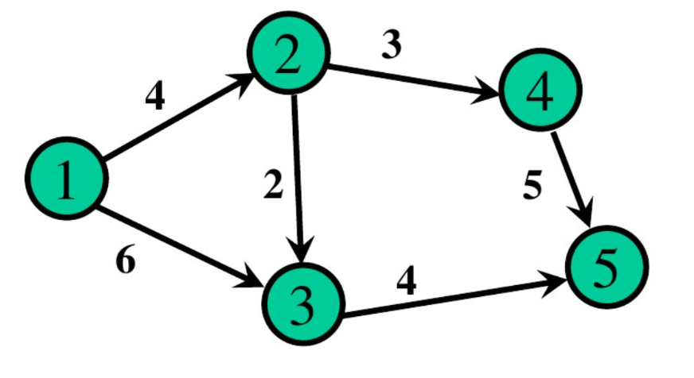

Slide 48
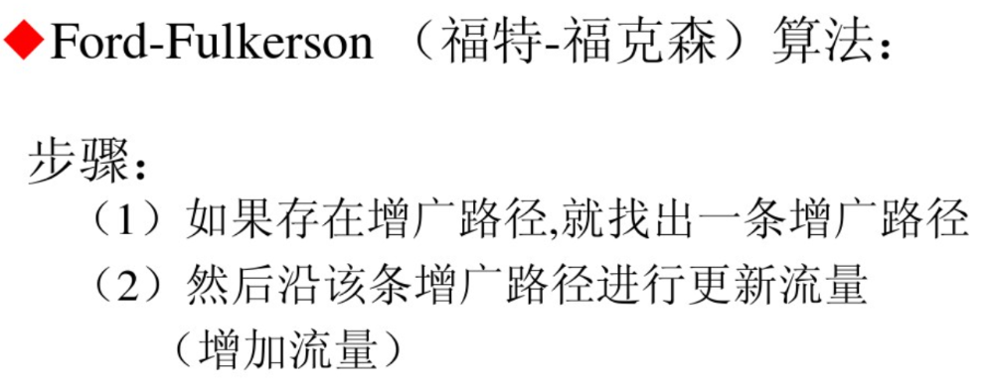
最大流算法

Slide 49
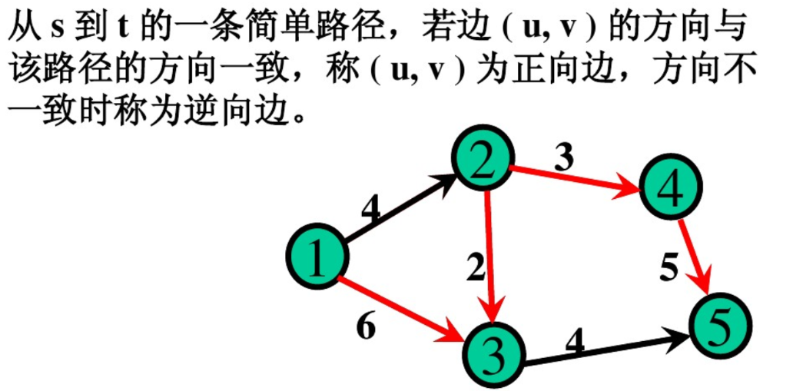
增广路径

Slide 50
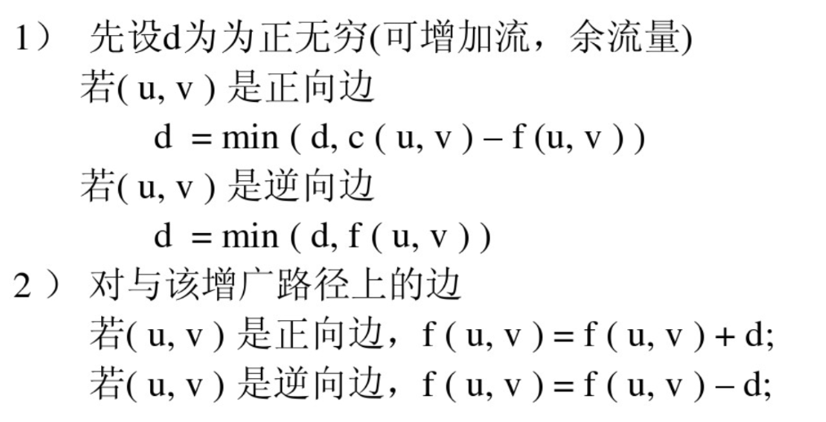

沿增广路径增广

Slide 51
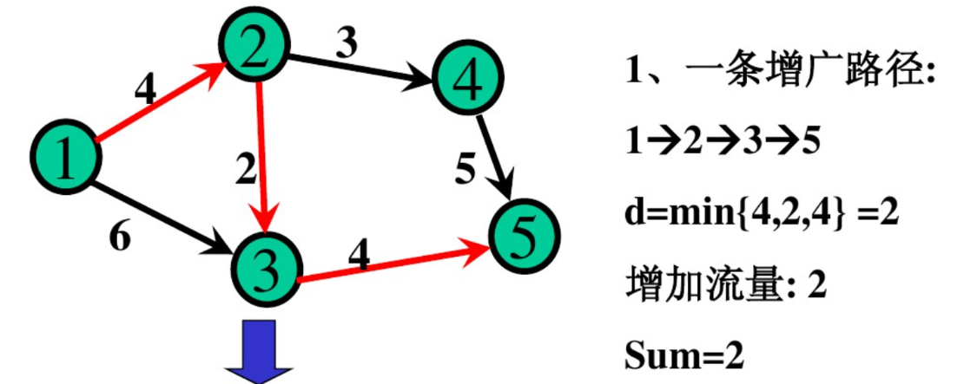
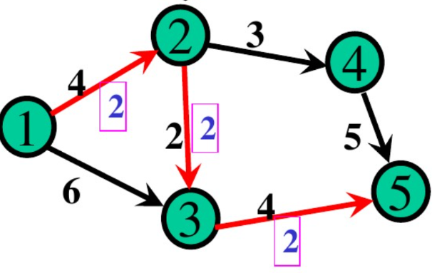

Slide 52
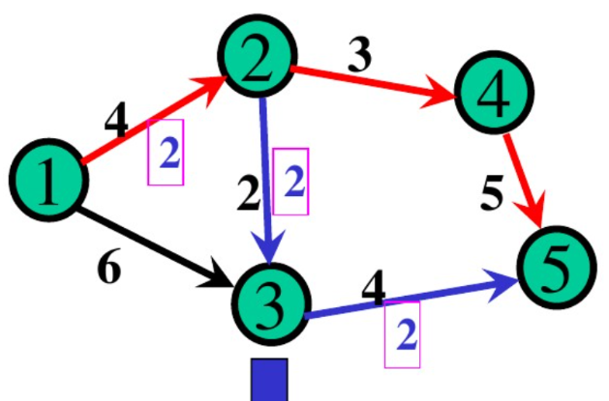
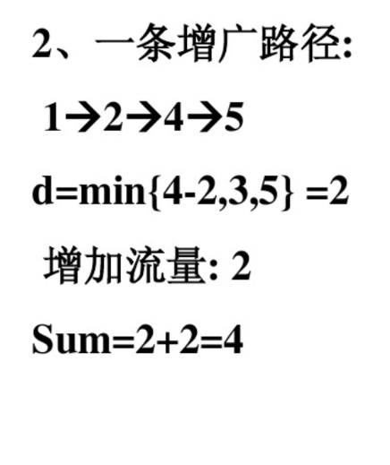
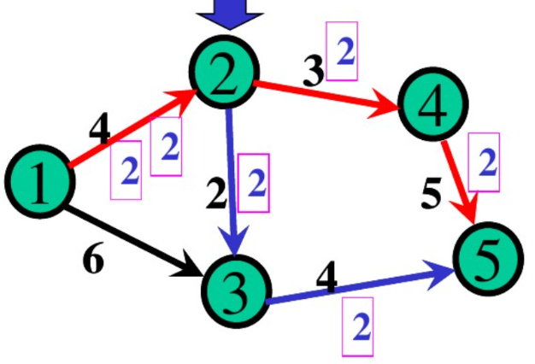

Slide 53
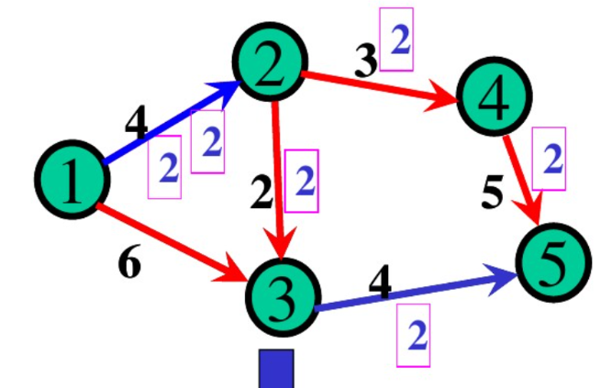
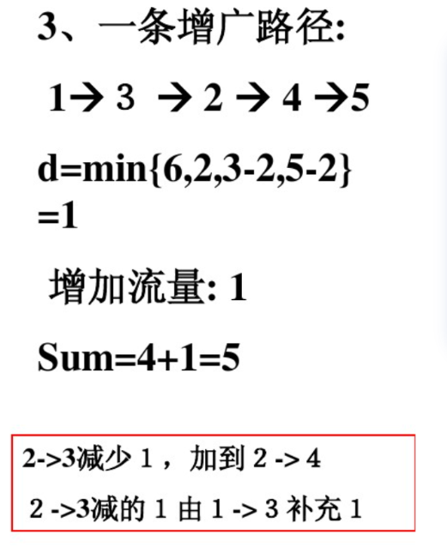
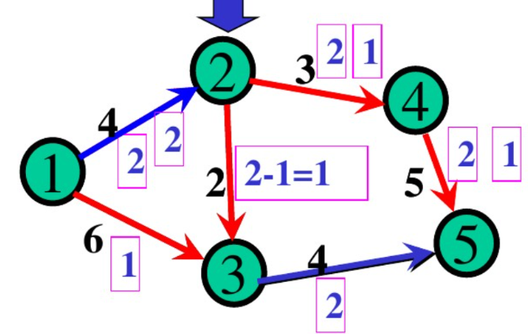

Slide 54
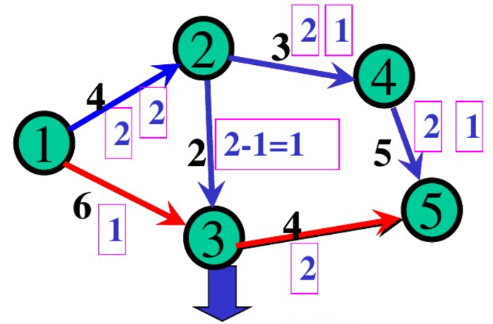
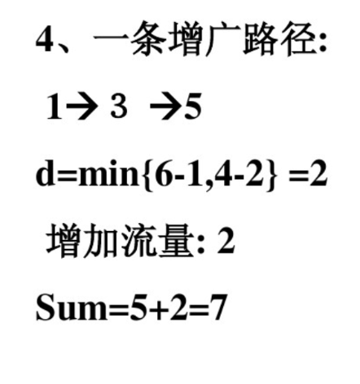
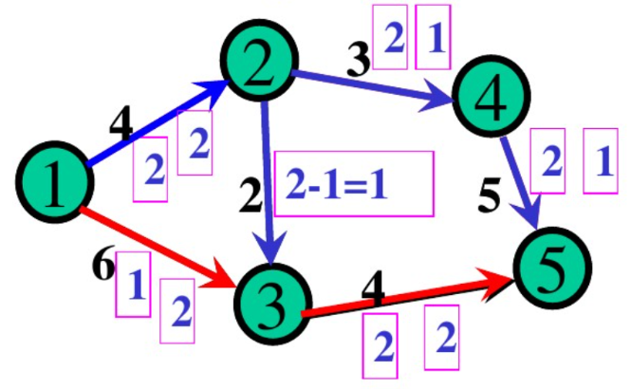

Slide 55
import networkx as nx
# 创建有向图
G = nx.DiGraph()
# 添加节点
nodes = ['s', 'a', 'b', 'c', 't']
G.add_nodes_from(nodes)
# 添加边及对应的容量属性
edges = [('s', 'a', 10), ('s', 'b', 5), ('a', 'c', 12), ('b', 'c', 4), ('c', 't', 15)]
for edge in edges:
u, v, capacity = edge
G.add_edge(u, v, capacity=capacity)
# 深度优先搜索找增广路径
def dfs(G, s, t, flow, path):
if s == t:
return min(flow, min([path[u][v] for u, v in zip(path[:-1], path[1:])]))
for neighbor in G.neighbors(s):
if (neighbor not in path) and G[s][neighbor]['capacity'] - flow > 0:
path.append(neighbor)
bottleneck = dfs(G, neighbor, t, flow, path)
if bottleneck > 0:
return bottleneck
path.pop()
return 0
# Ford-Fulkerson算法主体
def ford_fulkerson(G, s, t):
max_flow = 0
while True:
aug_path = [s]
bottleneck = dfs(G, s, t, float('inf'), aug_path)
if bottleneck == 0:
break
max_flow += bottleneck
v = aug_path[-1]
for u in aug_path[:-1]:
G[u][v]['flow'] = G[u][v].get('flow', 0) + bottleneck
G[v][u]['flow'] = G[v][u].get('flow', 0) - bottleneck
G[u][v]['capacity'] -= bottleneck
G[v][u]['capacity'] += bottleneck
return max_flow
# 调用Ford-Fulkerson算法求解最大流
max_flow_value = ford_fulkerson(G,'s', 't')
print("最大流的值:", max_flow_value)

Slide 56
模型优化策略
PART 04

Slide 57
算法效率提升
01
启发式搜索算法
利用启发式信息指导搜索过程，如A*算法在路径规划中提高效率，减少不必要的计算。
02
并行计算技术
通过多核处理器或分布式系统并行处理问题，如在大规模线性规划中应用，显著缩短求解时间。
03
动态规划优化
通过存储中间结果避免重复计算，如在旅行商问题(TSP)中使用动态规划显著提升求解速度。

Slide 58
谢谢！
汇报人：方星

